Slide 1

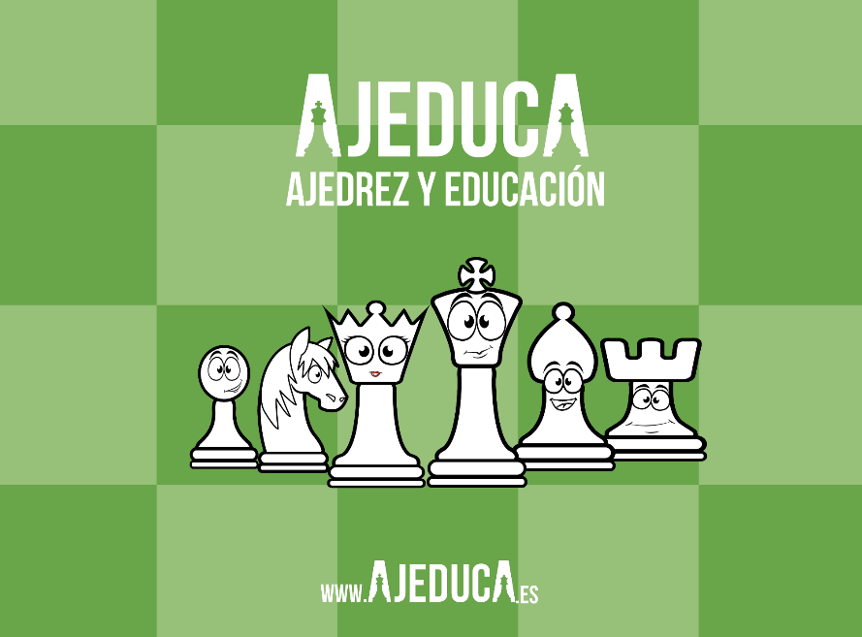

Slide 2
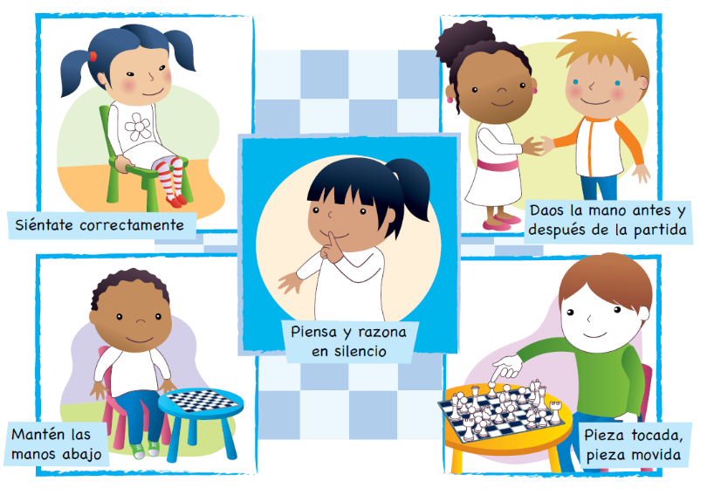

educación

Slide 3

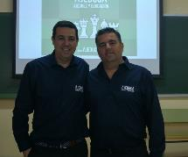


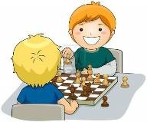
DANIEL Y David ESCOBAR DOMÍNGUEZ
HISTORIA DE AJEDUCA
TITULACIÓN FEDERATIVAS
+20 años
TITULACIÓN ACADEMICAS

Slide 4

AJEDUCA ESTA RECOMENDADO POR
Presidente Federación Española de Ajedrez
Presidente Federación Andaluza de Ajedrez
Inspector de Educación
Director Escolar Federación Española y Andaluza
  ADAPTADO A LA Proposición sobre implantación de la práctica del Ajedrez en las Escuelas 2012-2015

Slide 5


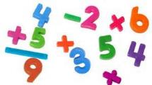
mejora
Capacidades Cognitivas
Comportamiento Educativo
Resultados
Académicos
+17%

Slide 6

El ajedrez es muy difícil no se sienten preparados falta de recursos
¿me ganarán mis alumnos?
TEMORES DE LOS PROFESORES

Slide 7

Evolutivo PARA ENSEÑAR A PENSAR
real

Slide 8
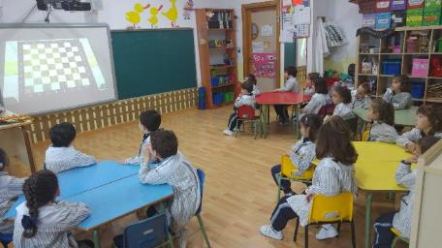
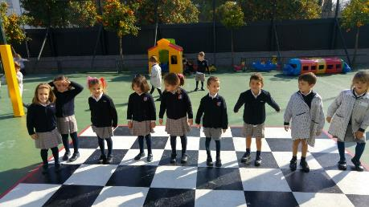

Prácticas muy visuales.
Juegos psicomotrices

Slide 9
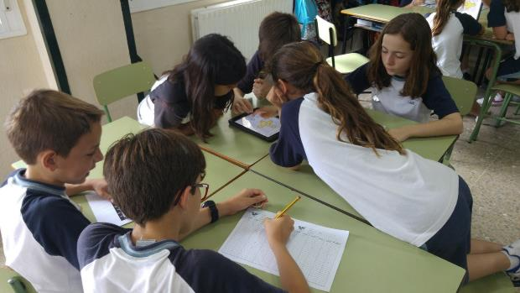
Trabajos Cooperativos
Resolución de Problemas

Slide 10



RECURSOS
Guía Didáctica “Entender el Ajedrez Educativo”
PDI + VIDEOS 3D
Programación y Diario de Clases
Cuadernos por niveles

Slide 11
Titulación y Experiencia
Recomendado Presidentes e Inspector
Metodología Testada durante más de 20 años
Recursos Innovadores (Físicos y Digitales)
Diseño Creativo e Intuitivo Ajedrez Educativo

Slide 12
Ajeduca + abn

Slide 13

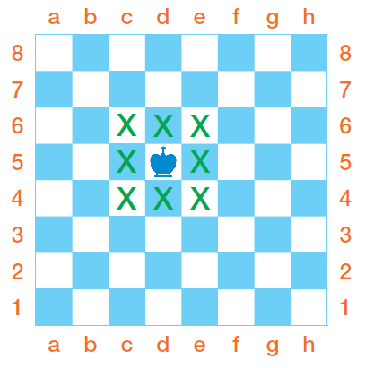
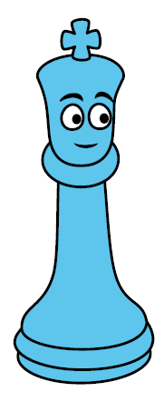

rey

Slide 14

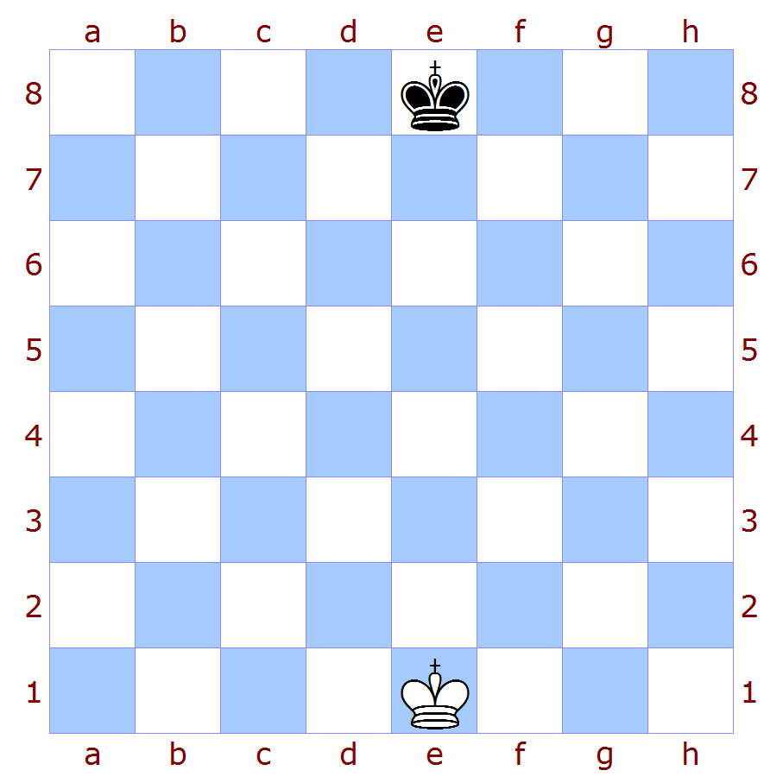
La barrera azul
Objetivo
Capturar las “fichas” azules con el Rey. Gana el que mas coleccione.

Slide 15
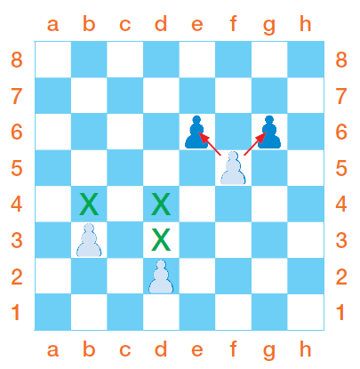
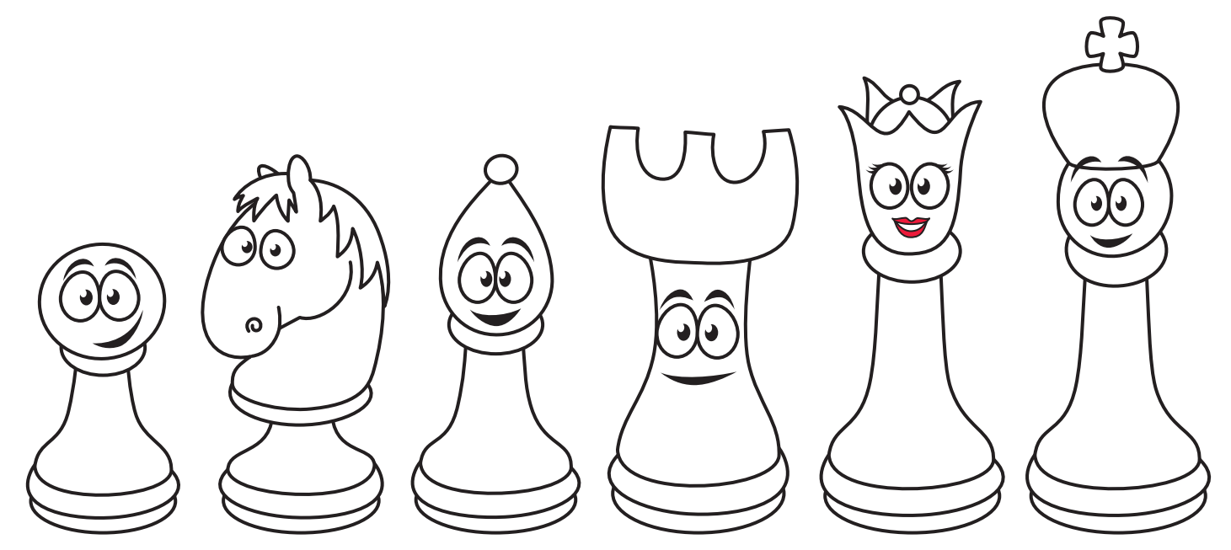
peón
1

Slide 16

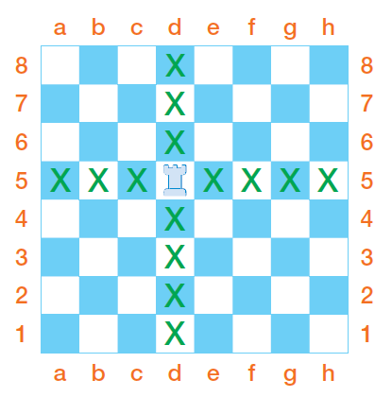

torre
+
5

Slide 17
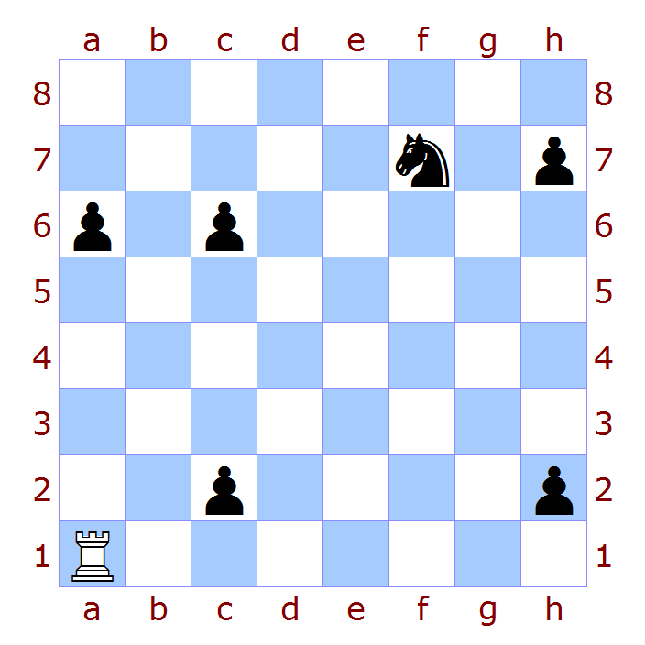

LaberintoS
Objetivo
Capturar todas las piezas negras, que permanecen inmóviles, de forma consecutiva.

Slide 18
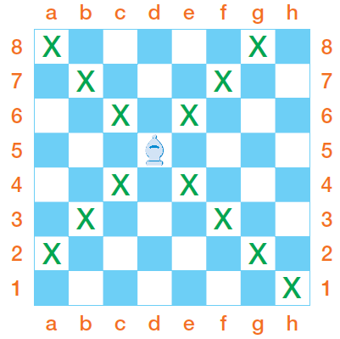

alfil
x
3

Slide 19
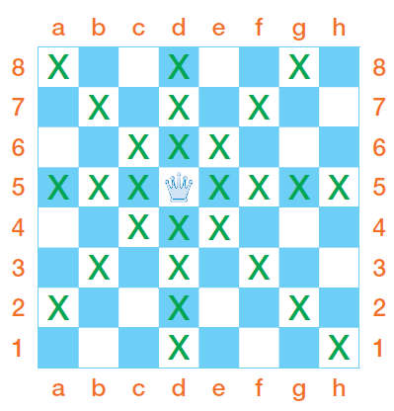
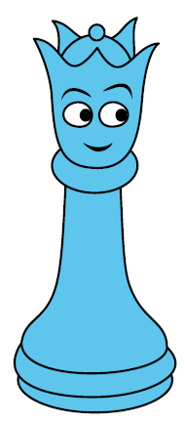
dama
9

Slide 20
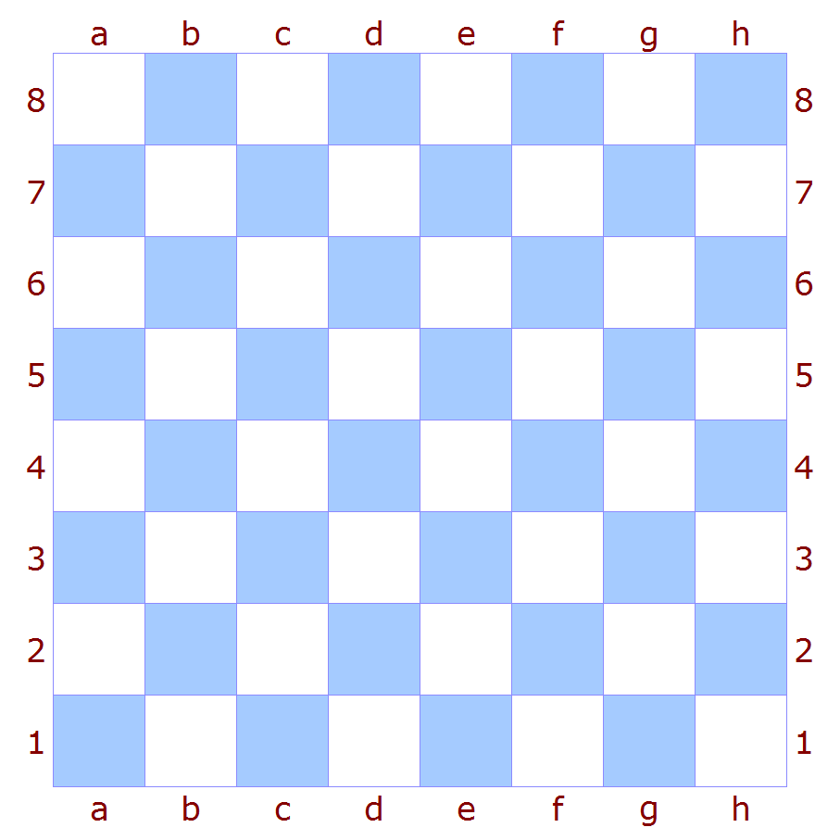
MITAD

Slide 21
MITAD

Slide 22
MITAD

Slide 23
cuarto

Slide 24
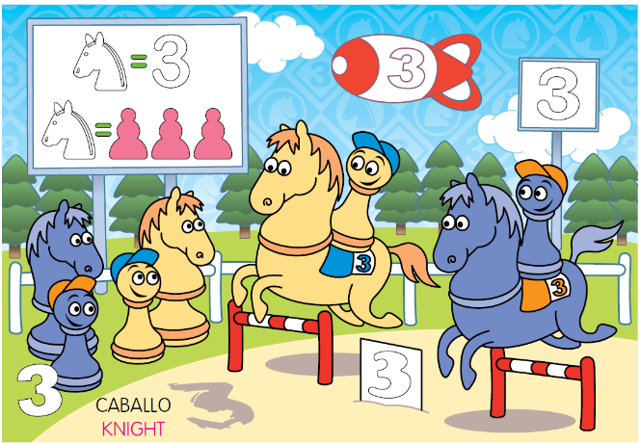
caballo

Slide 25
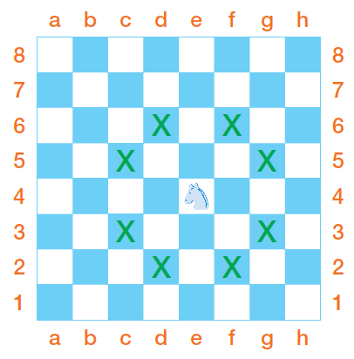
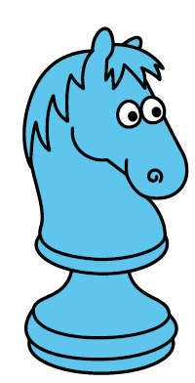
caballo
3

Slide 26
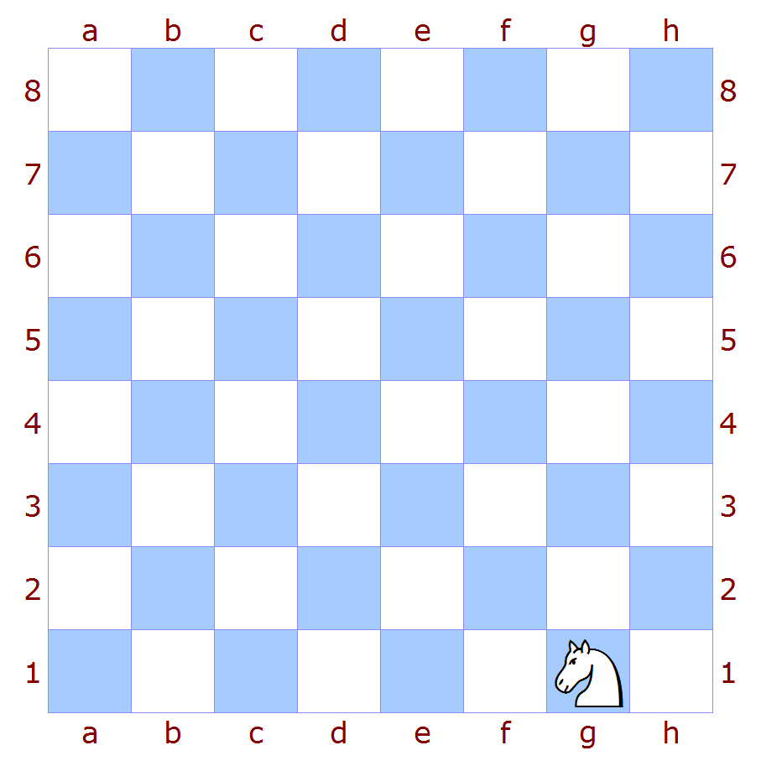
Caballo saltarín
Objetivo
Llegar a los 4 círculos de colores en 4 movimientos. Se puede utilizar 12 fichas (3 por salto).
Avanzado: Llegar al circulo verde

Slide 27
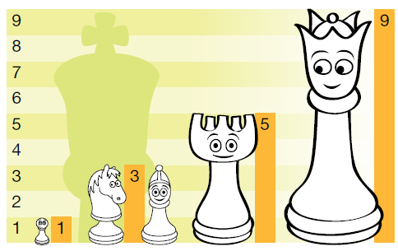

Valores de las piezas

Slide 28





Complementarios del 10
+
+
+
+
+
+
+
+
+
+
+
10
7
+
+
+
+
7
+
+
+
4
5
+
4
+
4
+
+
+

Slide 29
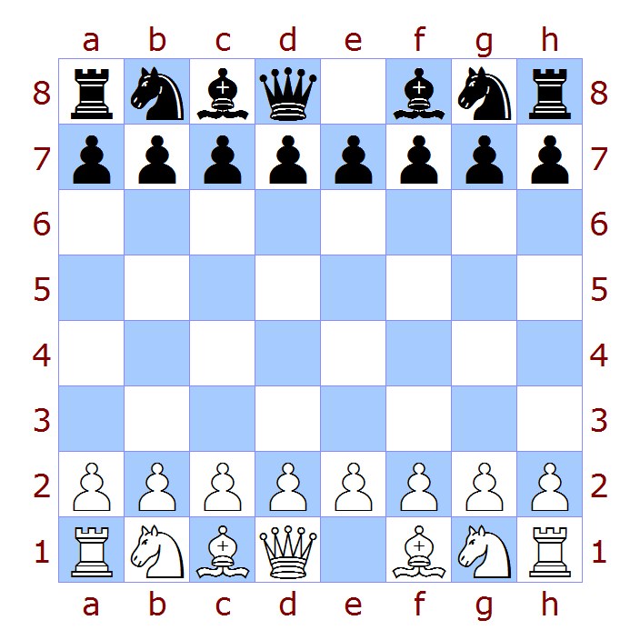
Los amigos del 10 – en ajedrez
Objetivo
Gana el primero que captura piezas por valor de 10 puntos, sin pasarse.

Slide 30
Black chess
Black chess
Objetivo
Gana el primero que captura piezas por valor de 21 puntos, sin pasarse.

Slide 31

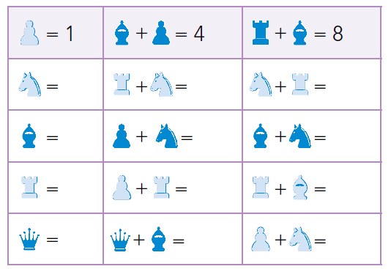

Cálculo básico

Slide 32
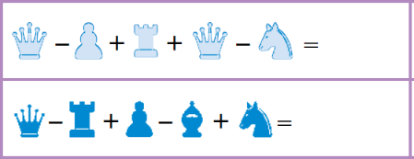
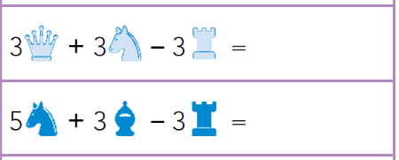
Cálculo AVANZADO

Slide 33
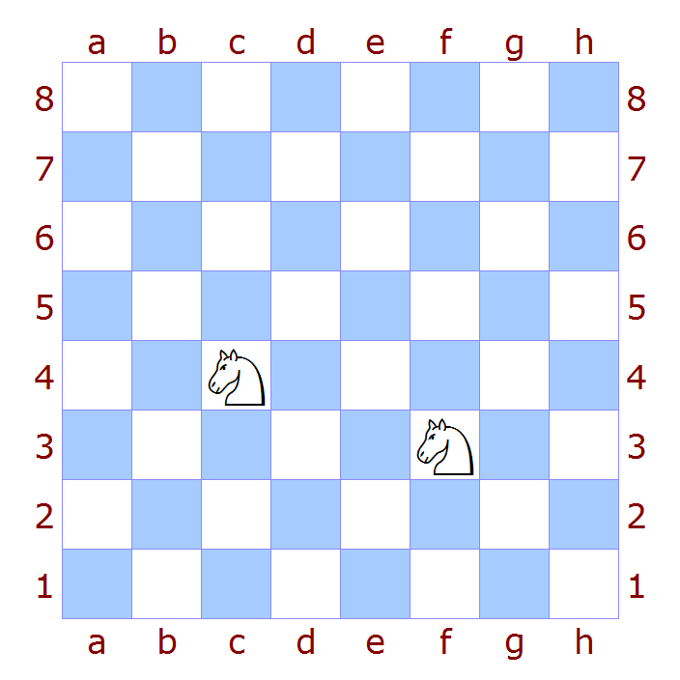
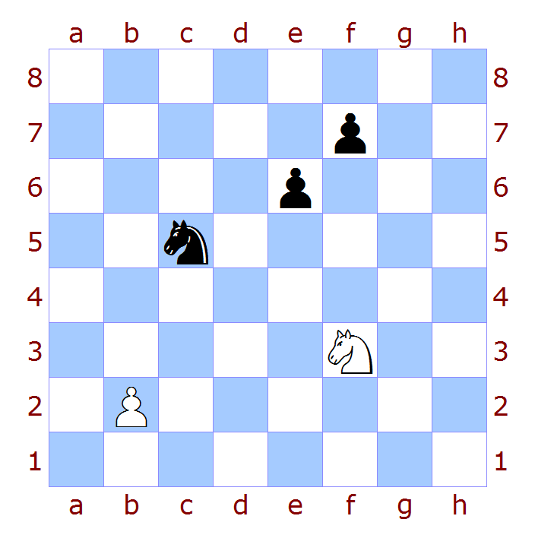
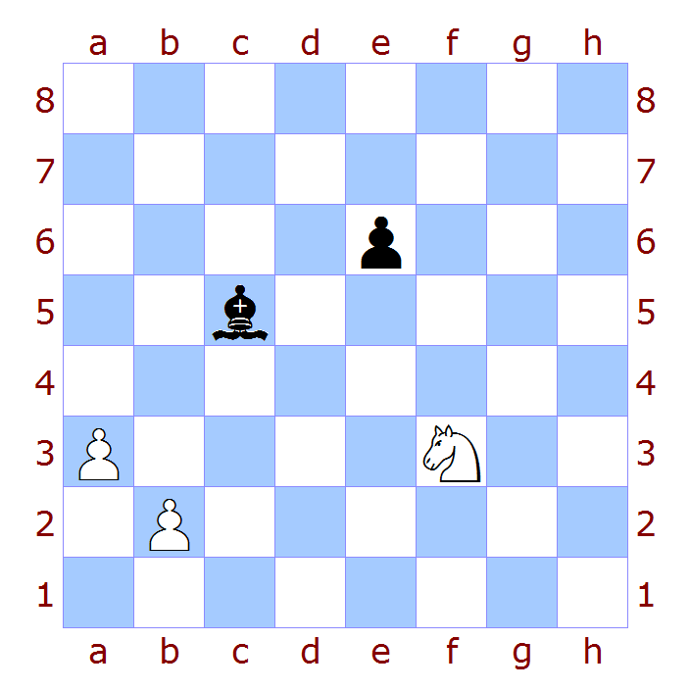
Ejercicios DE memoria
Subitización

Slide 34
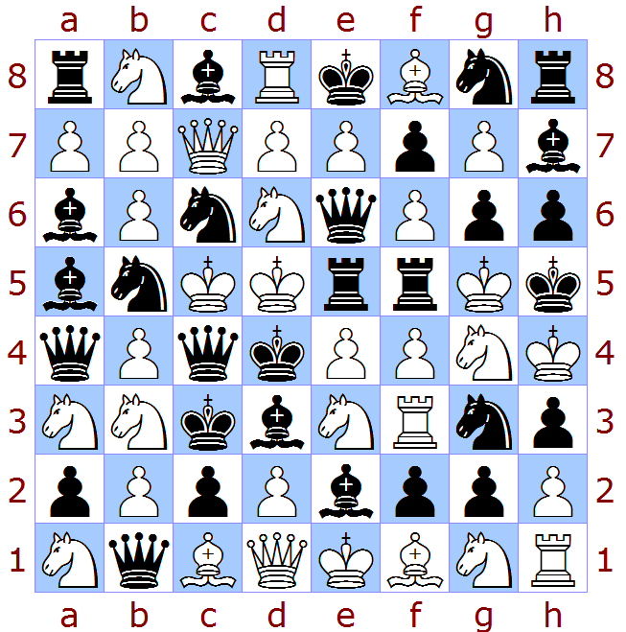
Atención y concentración
Estimación
¿Cuántas piezas hay de….
Caballos blancos
Alfiles negros
peones blancos
Torres negras

Slide 35
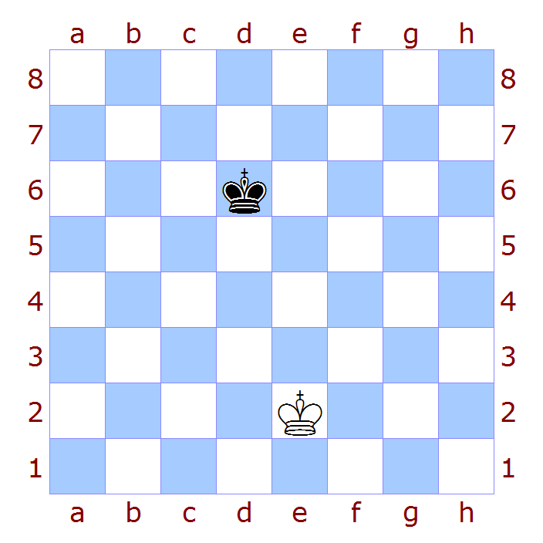


jaques
Objetivo
¿Cuántos jaques puedes hacer con la Torre blanca?

Slide 36
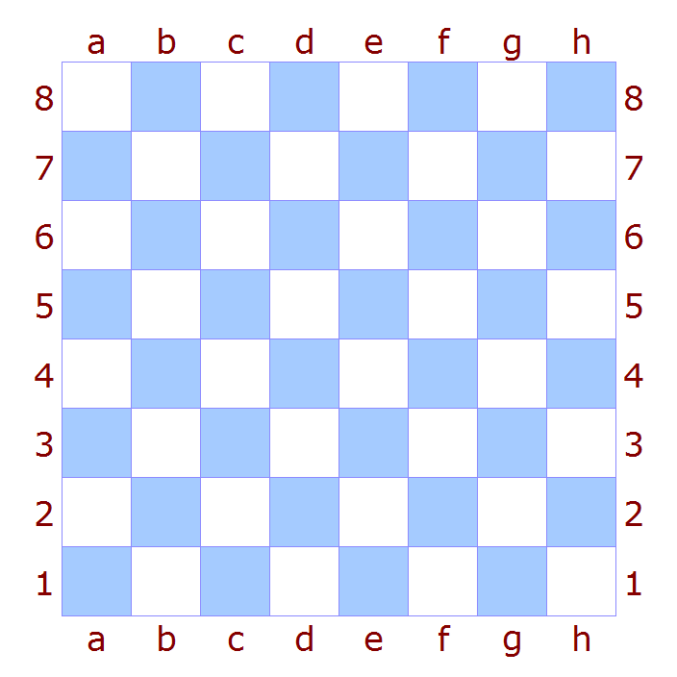
Adivina adivinanza
E
A
3
Objetivo
¿Qué pieza es cada letra?
Ayuda: la casilla “f7” y “e3”son atacadas por 3 piezas
C
D
B
3

Slide 37
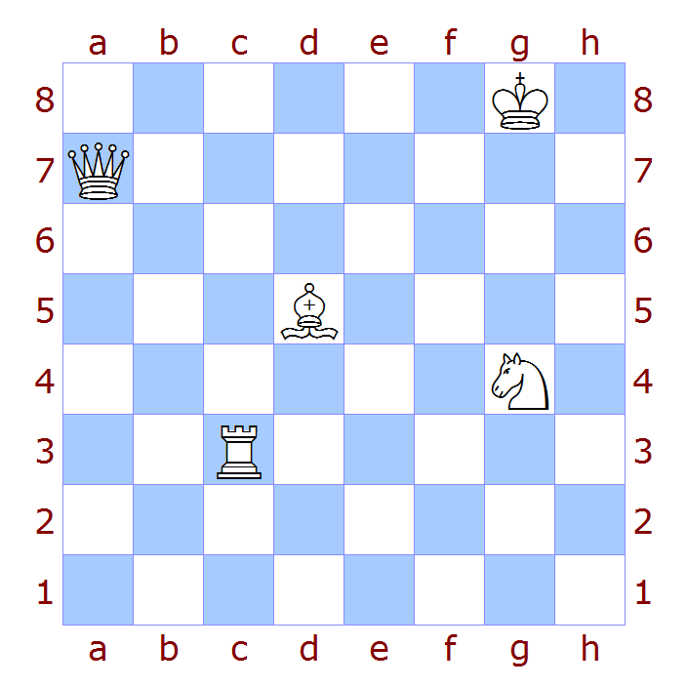
Adivina adivinanza - solución
3
3

Slide 38
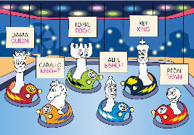
infantil

Slide 39
6 NIVELES

Slide 40
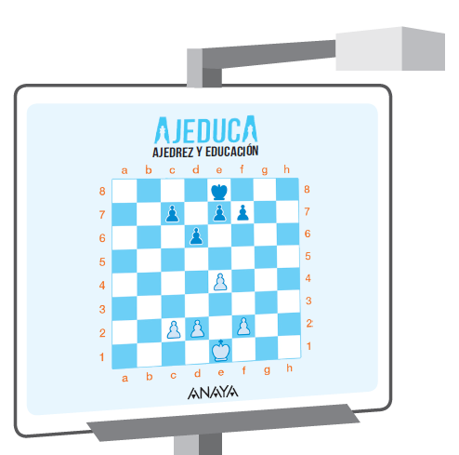
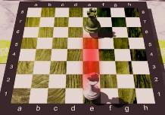
Nuevas tecnologías
Grande y pequeño
Minipartidas
Redondo o cuadrado
Izquierda y derecha
Puzzles con piezas
Series con el valor
Cartas de ajedrez

Slide 41
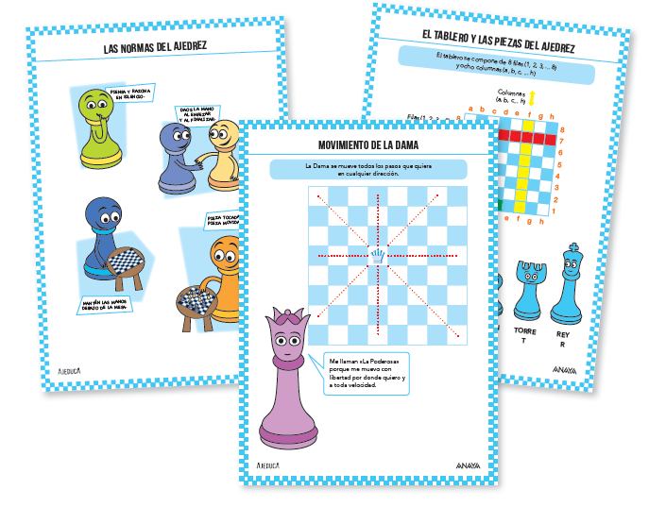
MURALES

Slide 42
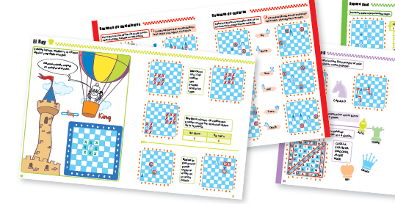
SOLUCIONARIO

Slide 43
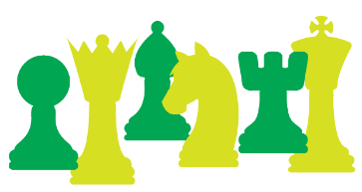
www.ajeduca.es
ajeduca@ajeduca.es
699 35 93 32

